Slide 1
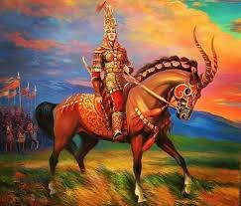
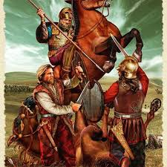
TARIXDAN HIKOYALAR
5- SINF

Slide 2
MUSTAHKAMLASH
T/r | Turkiston ma’rifatpar-varlari | Qachon va qayerda tug‘ilgan | Maqsadlari | Qayerda yangi usul maktablari ochdilar | Yaratgan darsliklari
1 | Mahmudxo‘ja Behbudiy | 1875-yil Samarqand | 1. Turkistonni ilg‘or mamlakatlar qatoriga ko‘tarish | Samarqanda | 1. “Savod chiqarish kitobi”
2 | Abdulla Avloniy | 1878-yil Toshkent | 2. Maktablardagi eski o‘qitish usullarini yangilash | Toshkentda | 1. “Turkiy guliston yoxud axloq”
3 | Munavvar qori Abdurashidxonov | 1878-yil Toshkent | 3. Yosh avlodga zamonaviy bilim berish | Toshkentda | 1. “Tovush chiqarib o‘qish usuli”

Slide 3
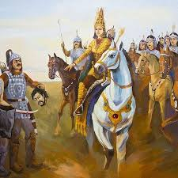
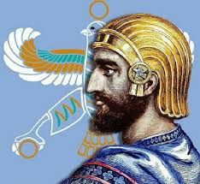
TARIXDAN HIKOYALAR
MAVZU:TO‘MARIS VA SHIROQ JASORATI

Slide 4
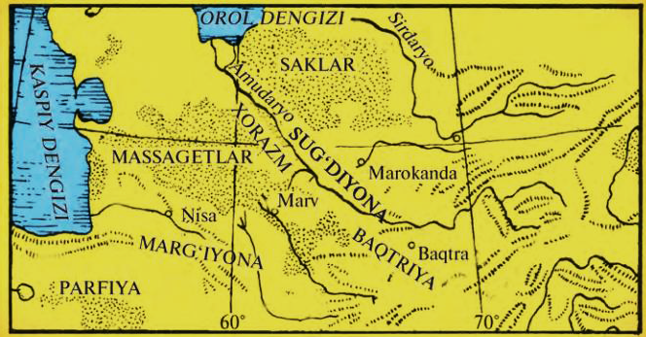
AHAMONIYLAR BOSQINI ARAFASIDA O‘RTA OSIYO
Miloddan avvalgi
VI asr o‘rtalarida yurtimizda xorazmliklar, so‘g‘diylar, baqtriyaliklar hamda ko‘chmanchi sak va massagetlar yashashgan.

Slide 5
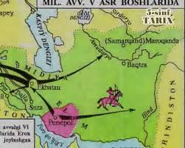
AHAMONIYLAR SULOLASIGA ASOS SOLINISHI
Miloddan avvalgi
VI asr o‘rtalarida ahamoniylar sulolasiga asos solindi. Sulola vakili Kir II massagetlar ustiga hujum qilish uchun miloddan avvalgi 530-yilda Amudaryoni kechib o‘tdi.

Slide 6
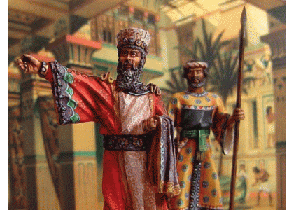
AHAMONIYLARNING O‘RTA OSIYOGA KIRIB KELISHI
Hal qiluvchi jang oldidan Kir II hiyla yo‘li bilan To‘marisning o‘g‘li Sparganisni asirga tushirdi. O‘g‘lining o‘limidan larzaga tushgan To‘maris Kir II ga maktub yo‘lladi.

Slide 7
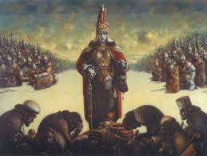
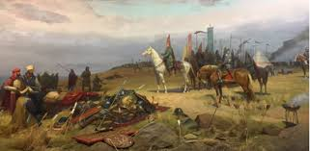
TO‘MARIS JANGCHILARI
To‘maris bor qo‘shinini yig‘ib, Kir II ustiga yurish qildi. Ikki tomon o‘rtasida bo‘lib o‘tgan dahshatli jangda massagetlar g‘alaba qozonishdi. Kir II o‘ldirildi.

Slide 8
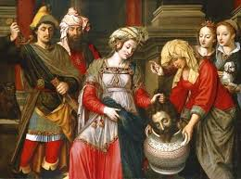
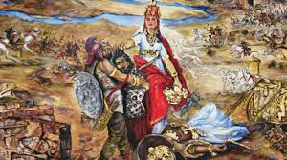
TO‘MARIS VA KIR II O‘RTASIDAGI JANG NATIJALARI
Massagetlardan bir yigit Kir II ning kesilgan boshini To‘marisning oyog‘i ostiga tashladi.

Slide 9
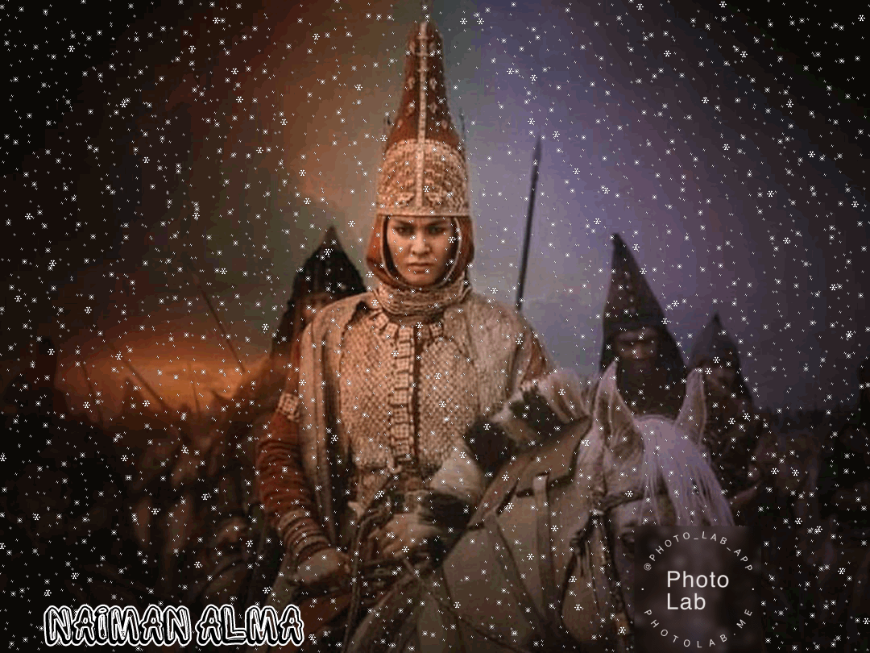
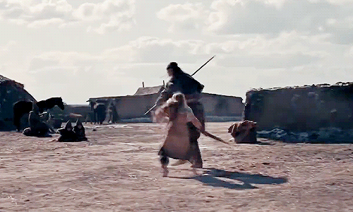
TO‘MARIS HAQIDA
To‘marisning bu g‘alabasi tillarda doston bo‘ldi. Uning bolaligi, qahramonligi haqida kinofilmlar yaratildi.

Slide 10
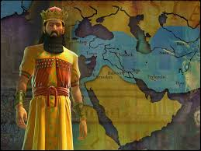
AHAMONIY DORO I
Kir II halokatga uchragan bo‘lsada ahamoniylar Turonni bosib olishdan voz kechishmadi. Sulola vakili Doro I miloddan avvalgi 519-yilda o‘tmish ajdodlarimizdan biri-saklar ustiga yurish qildi.

Slide 11
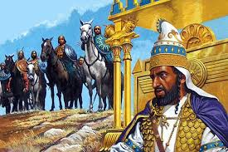
OZODLIK UCHUN KURASH
Saklar dushmanga qattiq qarshilik ko‘rsatdilar. Biroq kuchlar nisbati teng emas edi. Bunday sharoitda faqat hiyla ishlatish mumkin edi.

Slide 12
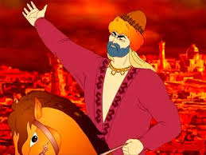
SHIROQ JASORATI

Slide 13
1-TEST TOPSHIRIG‘I
Ahamoniylar shohi Kir II kimlaga qarshi urush e’lon qildi?
A) Massagetlarga B) Saklarga C) So‘g‘diylarga D) Baqtriyaliklarga
Tushuntirish:
Ahamoniylar shohi Kir II mil.av. 530-yilda massaget qabilasiga qarshi urush e’lon qildi. Massagetlar malikasi To‘maris unga qarshi jangga kirdi.

Slide 14
2-TEST TOPSHIRIG‘I
2-test topshirig‘i
Quyidagi javoblardan saklar ustiga yurish qilgan ahamoniy shohni aniqlang.
A) Kir II B) Ksereks C) Doro I D) Doro III
Tushuntirish:
Ahamoniylar shohi Doro I mil.avv. 519-yilda sak qabilasi ustiga yurish qildi. O‘z xalqini sevgan Shiroq dushman qo‘shinlarini hiyla yo‘li bilan cho‘lga adashtirb jasorat ko‘rsatdi.

Slide 15
O‘ZINGIZNI SINANG!
Doro I
Miloddan avvalgi 519 - yilda saklar ustiga yurish qilgan.
Shiroq
Doro I qo‘shinini halokatga boshlagan qahramon.

Slide 16
Ahamoniylar davlati
YODDA TUTING!
Kir II
Miloddan avvalgi 519- yil
To‘maris
Miloddan avvalgi 530-yil
Turon
Sparganis

Slide 17
MUSTAQIL BAJARISH UCHUN TOPSHIRIQ:
Darslikning 86 - sahifasidagi “To‘maris va Shiroq jasorati” mavzusini o‘qing.
Darslikning 89 - sahifasidagi atamalar mazmuniga izoh yozing.

